Slide 1
«ХУЖЕ ГРОЗНОГО ЦАРЯ ТОЛЬКО МЕЖДУЦАРСТВИЕ»

Slide 2
Вспомните, люди каких занятий и профессий жили в Московском государстве?
Знатные
Великий государь
Бояре
Дворяне
Незнатные
Стрельцы
Крестьяне
Ремесленники
Купцы

Slide 3
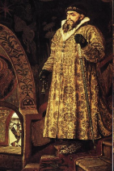
Как с 16 века стали называть правителя Руси?
ЦАРЬ.
Кто стал первым царем Руси?
ИВАН ГРОЗНЫЙ.

Slide 4
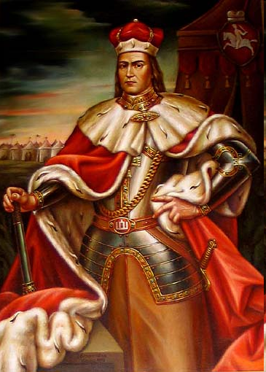
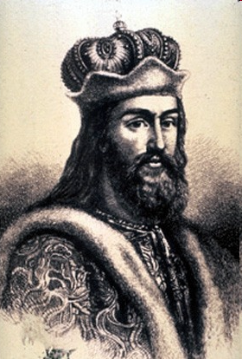
КТО ТАКИЕ КНЯЗЬЯ?
Князья – военные предводители, дворяне.
Как вы думаете, сколько князей могло служить царю?

Slide 5
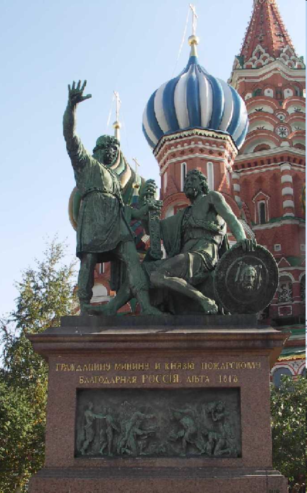

Slide 6
КНЯЗЬ ДМИТРИЙ ПОЖАРСКИЙ

Slide 7
КОЗЬМА МИНИН

Slide 8
МИНИН И ПОЖАРСКИЙ – ОБЫКНОВЕННЫЕ ЛЮДИ

Slide 9
«Минину и Пожарскому – благодарна вся Россия!»

Slide 10
ПРОБЛЕМА
«ПОЧЕМУ САМЫМ ОБЫЧНЫМ ЛЮДЯМ – ГРАЖДАНИНУ МИНИНУ И КНЯЗЮ ПОЖАРСКОМУ БЛАГОДАРНА ВСЯ РОССИЯ?»

Slide 11
ПОРЯДОК | БЕСПОРЯДОК (СМУТА)
В государстве есть правитель, власть которого передавалась от отца к сыну | Нет законного наследника престола (боярин Годунов, самозванцы)
Создаются и выполняются законы | Правитель не выполняет обещания, народ не подчиняется законам
Армия защищает от внешней опасности и не допускает бунтов внутри страны | Армия не смогла защитить страну от польских и шведских захватчиков, не удержала порядок внутри страны
Все занимаются своими делами – выращивают хлеб, занимаются ремеслом и торговлей | Хозяйство страны разрушено, всюду голод, грабежи, восстания

Slide 12
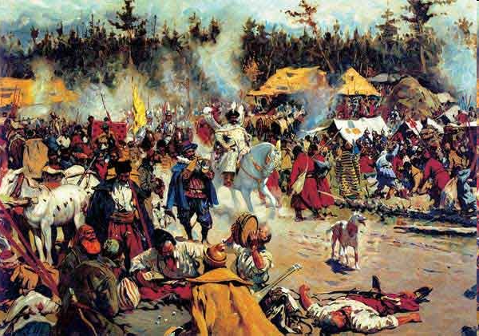

Slide 13
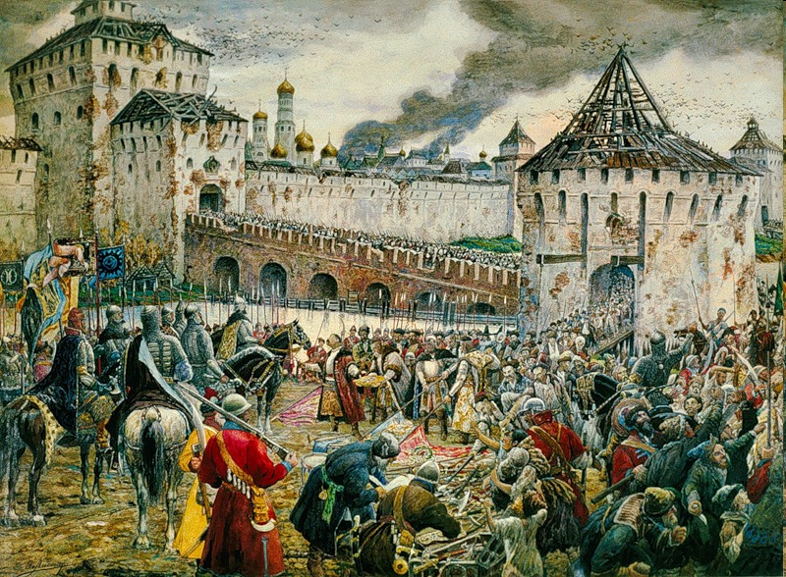

Slide 14
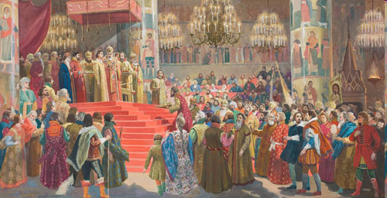

Slide 15
ПРОБЛЕМА
«ПОЧЕМУ САМЫМ ОБЫЧНЫМ ЛЮДЯМ – ГРАЖДАНИНУ МИНИНУ И КНЯЗЮ ПОЖАРСКОМУ БЛАГОДАРНА ВСЯ РОССИЯ?»

Slide 16
В обстановке государственного беспорядка, восстаний, измены бояр и армии мало кому известный городской староста поднял на борьбу народ. Не умея сам руководить большим войском, Минин призвал встать во главе ополчения князя Пожарского. Подвиг Пожарского в том, что ему удалось добиться победы с огромным, но голодным и плохо вооруженным войском.

Slide 17
ВЫВОД
Законная власть восстановилась. И сделано это было только благодаря тому, что народное ополчение освободило страну от иноземных захватчиков. Минин и Пожарский заслужили благодарность всей России исключительным по своему значению поступком – с войском из народа сделали то, чего не смогла сделать регулярная армия.

Slide 18
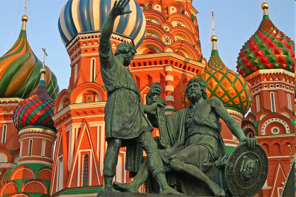
ДОМАШНЕЕ ЗАДАНИЕ
От своего имени (от имени современной России) напиши благодарственное письмо К. Минину и Д. Пожарскому. Отметь, в чем их заслуга перед Россией.

